Slide 1
线性代数温故知新
生命科学中的机器学习 BIOL130173
王一

Slide 2

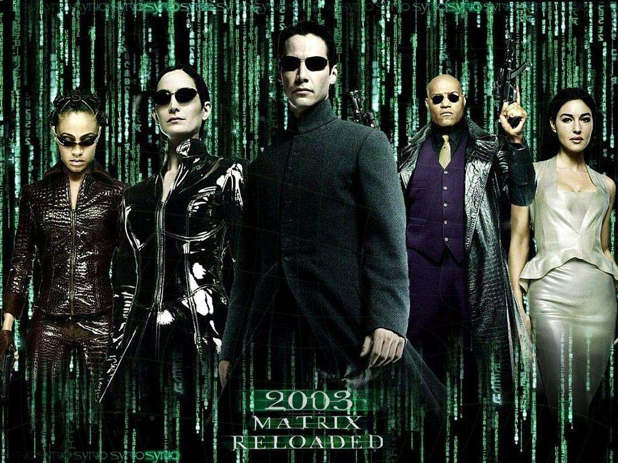

曾经有三部电影叫《The Matrix》 讲的是线性代数的故事。。。

Slide 3
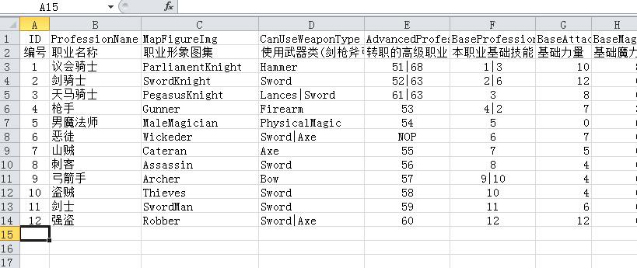
世界背后是一张张表格（矩阵）

Slide 4
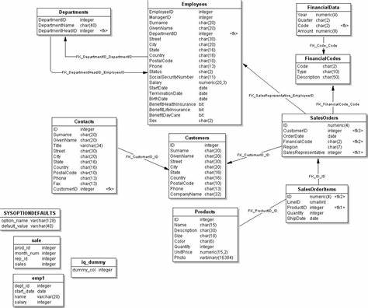
数据库是有很多表格组成的

Slide 5
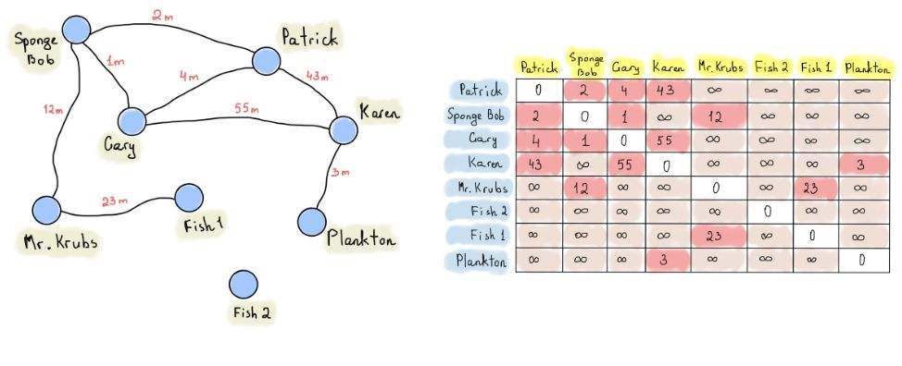
图也是矩阵

Slide 6
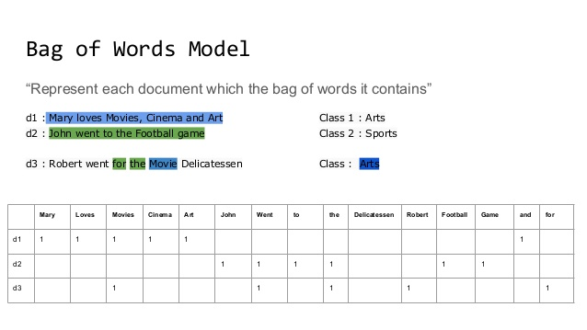
文本也是矩阵

Slide 7
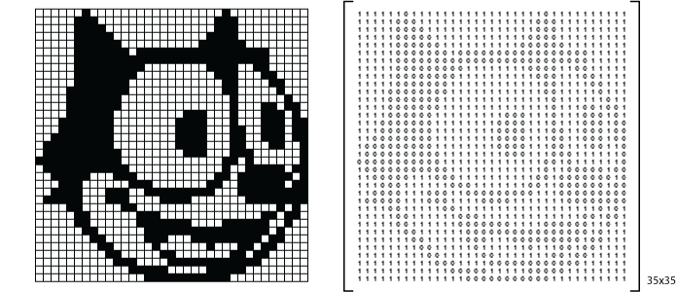
图像也是矩阵

Slide 8
数据科学的基础就是脑子里能想象一张表
每一行是一个实体
每一列是一个属性
职业 | 力量 | 魔法 | 血槽 | 敏捷
骑士 | 90 | 30 | 100 | 60
魔法师 | 30 | 100 | 30 | 80
剑士 | 100 | 30 | 90 | 90
弓箭手 | 80 | 40 | 60 | 100
数据之妙，心中有表

Slide 9
线性运动是运动的基本形式
辩证唯物主义：运动是绝对的，静止是相对的
任何复杂的运动，在一瞬间，都可以近似成线性运动
输出
职业 | 力量 | 魔法 | 血槽 | 敏捷
骑士 | 90 | 30 | 100 | 60
魔法师 | 30 | 100 | 30 | 80
剑士 | 100 | 30 | 90 | 90
弓箭手 | 80 | 40 | 60 | 100
升级 | 力量’ | 魔法’ | 血槽’ | 敏捷’
力量 | 1.1 | 0 | 0 | 0
魔法 | 0 | 1.1 | 0 | 0
血槽 | 0 | 0 | 1.1 | 0
敏捷 | 0 | 0 | 0 | 1.1
职业 | 力量’ | 魔法’ | 血槽’ | 敏捷’
骑士 | 99 | 33 | 110 | 66
魔法师 | 33 | 110 | 33 | 88
剑士 | 110 | 33 | 99 | 99
弓箭手 | 88 | 44 | 66 | 110
输入
矩阵是一种特殊的函数，行是输入，列是输出。
矩阵相乘其实是线性的函数嵌套。

Slide 10
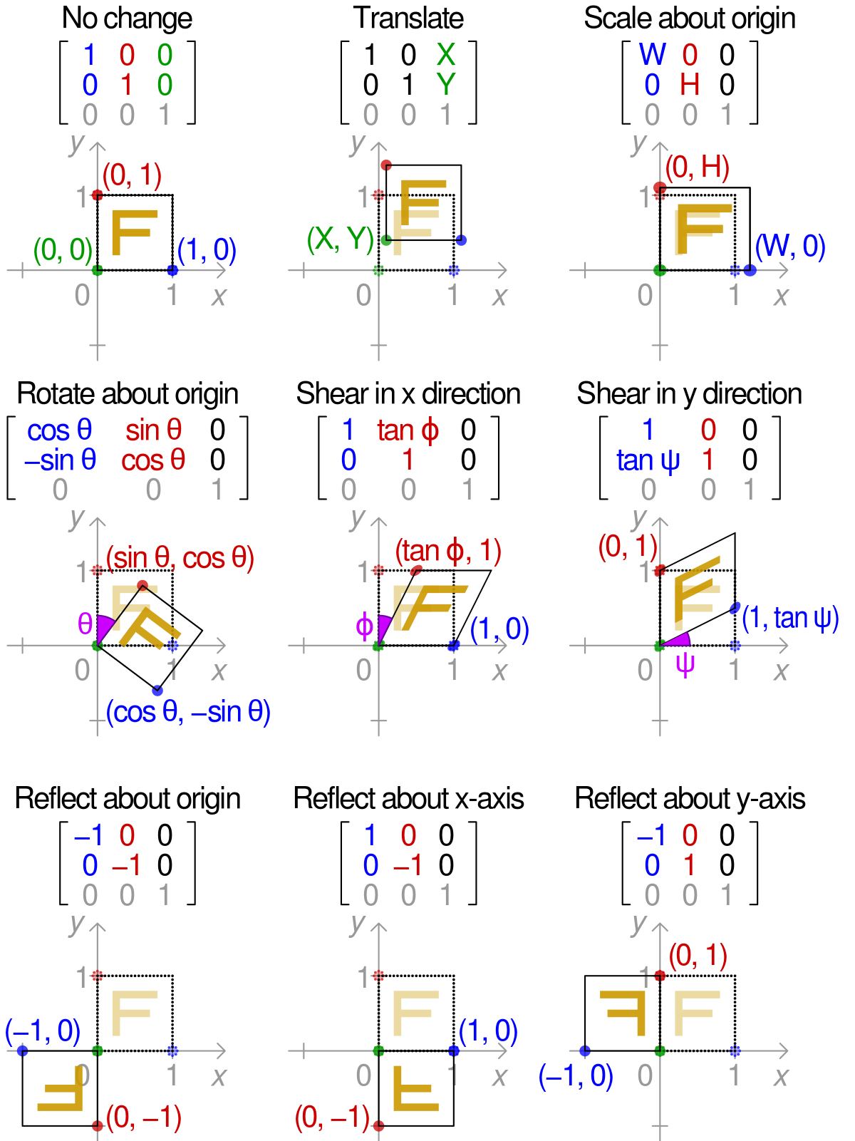
2维变换矩阵

Slide 11
矩阵即是数据，也是函数（运动）
输出
职业 | 力量 | 魔法 | 血槽 | 敏捷
骑士 | 90 | 30 | 100 | 60
魔法师 | 30 | 100 | 30 | 80
剑士 | 100 | 30 | 90 | 90
弓箭手 | 80 | 40 | 60 | 100
职业 | 骑士 | 魔法师 | 剑士 | 弓箭手
骑法师 | 0.5 | 0.5 | 0 | 0
 | 力量 | 魔法 | 血槽 | 敏捷
骑法师 | 65 | 65 | 65 | 70
输入

Slide 12
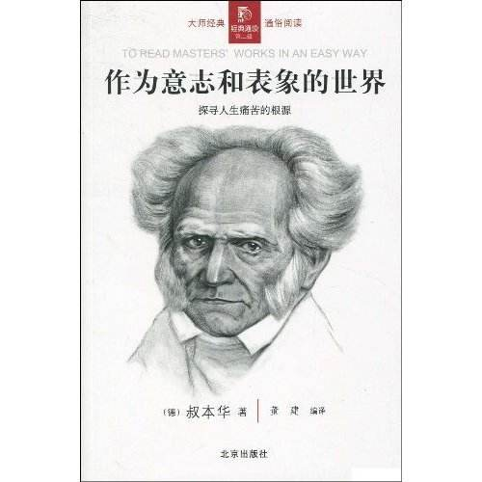
作为矩阵和表象的世界？

Slide 13
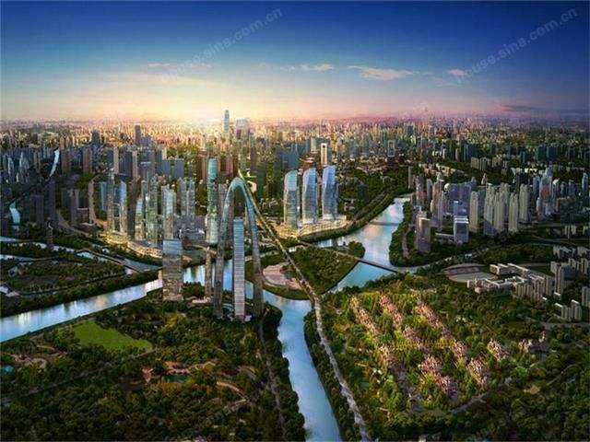
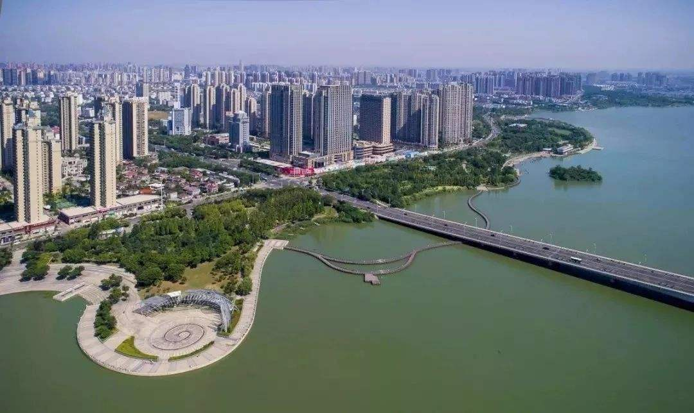
为什么我不热衷旅游？ 旅游只是改变你在矩阵里的X,Y坐标
现代化都市都一个样。。。

Slide 14

数据科学的两大数学基础
线性代数
多变量运算的必备数学基础
概率统计
真实世界问题的数学基础
所有让你累的事都在帮你
所有让你爽的事都在害你

Slide 15
线性代数
标量，向量，矩阵
矩阵和向量运算
单位阵和矩阵逆
范数
特殊矩阵
特征值分解
奇异值分解
广义逆
迹算子
行列式

Slide 16
标量(Scalar)
就是一个数字，通常是实数。
温度，体重，年龄等。
不好意思，自从进了大学，我再也没碰过复数。

Slide 17
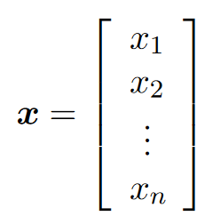
向量(vector)
就是一组数字
计算机科学里和数组(array)等价
向量是一种宽度为1的特殊矩阵

Slide 18
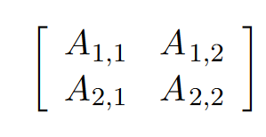
矩阵(matrix)
就是一张二维的表格

Slide 19
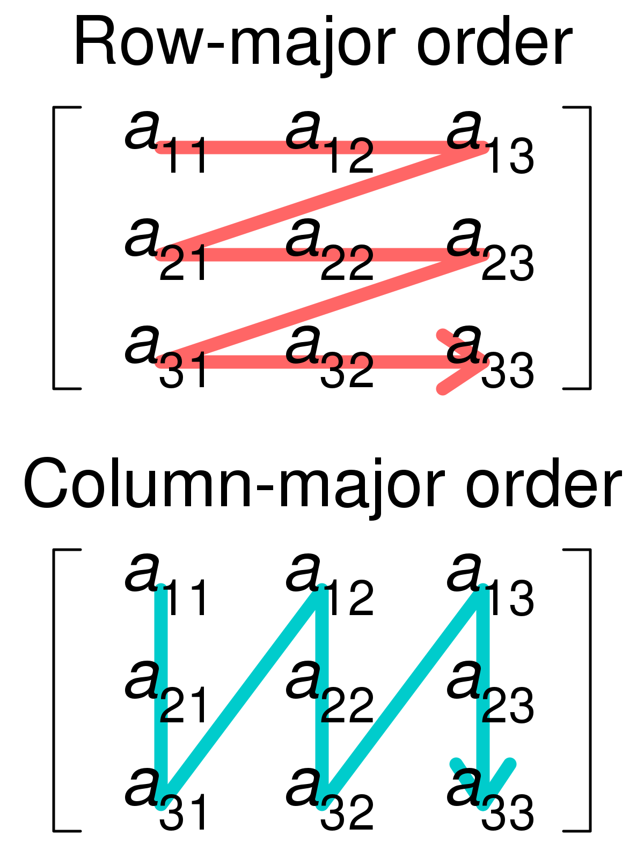
行存储，列存储

Slide 20
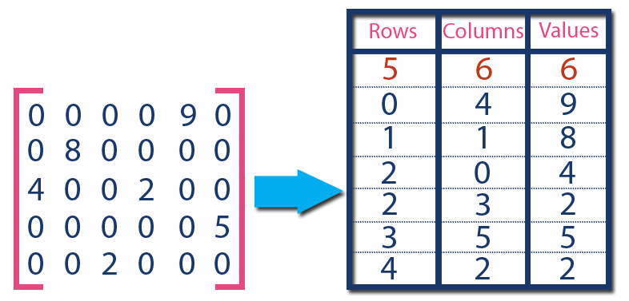
稀疏矩阵

Slide 21
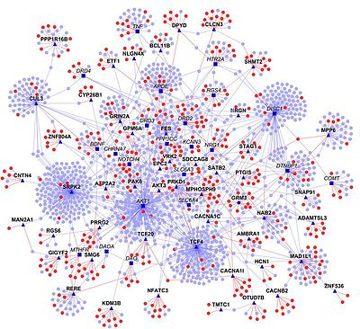
蛋白质互作网络是一个稀疏矩阵
蜘蛛和蜜蜂结婚了。
蜘蛛感到很难过，就问他的妈妈说：「你为何一定要我娶蜜蜂？」
蜘蛛的妈妈说：「蜜蜂是吵了点，但人家好歹也是个空姐。」
蜜蜂也感到很难过，也问她的妈妈：「为什么要让我嫁给蜘蛛呢？」
蜜蜂的妈妈说：「蜘蛛是丑了一点，但人家好歹也是搞网络的...

Slide 22
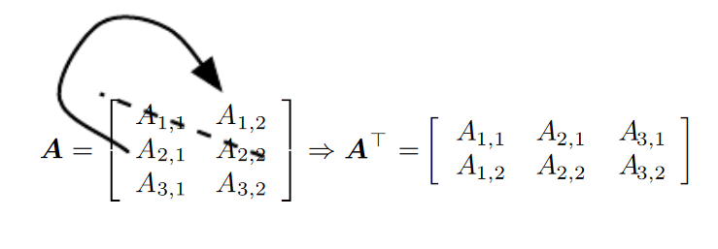
矩阵转置(matrix transposition)
万物都有学问。这么简单的事也有挑战。
网上搜in-place matrix transposition

Slide 23



矩阵乘法(matrix multiplication)

Slide 24
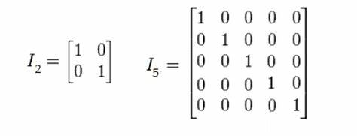
单位阵（Identity Matrix)
单位阵：对角线都是1，其余值都是0的方形矩阵。

Slide 25

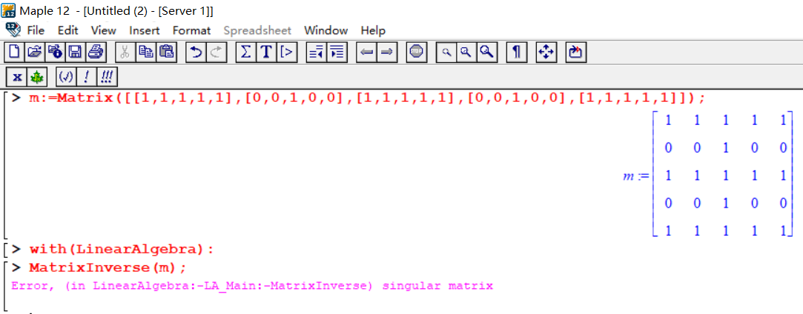
逆矩阵(inverse matrix)
逆矩阵和原矩阵相乘为单位阵
王⁻¹王=一 王⁻¹ =？

Slide 26
吉洪诺夫正则化(Tikhonov regularization )
y=1/x，当x很小的时候，y趋向于无穷大。
x=x+ λ,其中λ是一个小的数字，那么y就不会无穷大了， λ起到一个稳定的作用。
吉洪诺夫正则化
A=A+λI

Slide 27
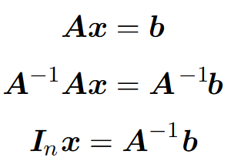

逆矩阵用于解方程

Slide 28
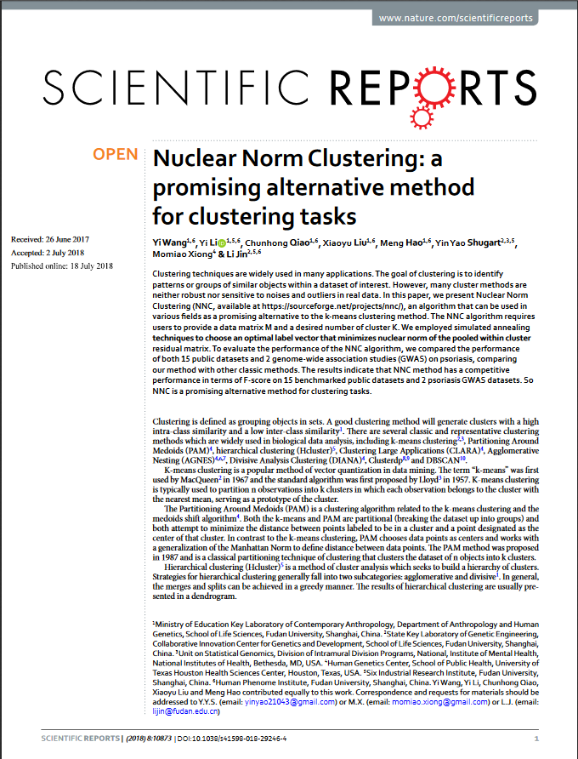
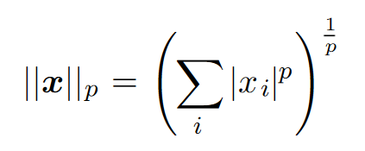
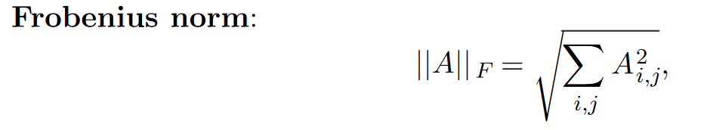

范数(norm)
范数是用来衡量大小的，是绝对值的推广。
Nuclear Norm:
$${|\left|A\right||}_{N}=\sum{SingularValue(A)}$$
弗罗伯尼范数

Slide 29
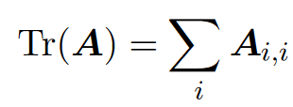
矩阵的迹(Trace)

Slide 30
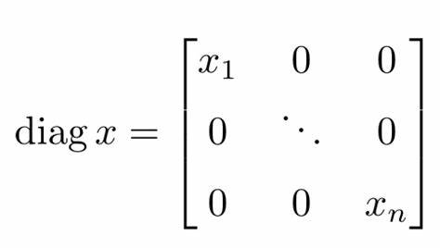


特殊矩阵
对角阵(Diagonal Matrix)
对称阵(Symmetric Matrix)
正交阵(Orthogonal Matrix)

Slide 31

特征值(eigenvalue) 特征向量(eigenvector)
特征值是一个不动点，第一特征值可以通过迭代获得。
当代有很先进的算法来计算，例如QR分解等（听说过即可）。

Slide 32
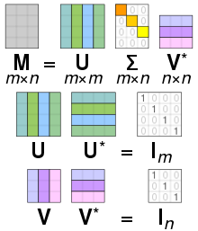

奇异值分解(SVD,Singular Value Decomposition)
线性代数的终极武器

Slide 33
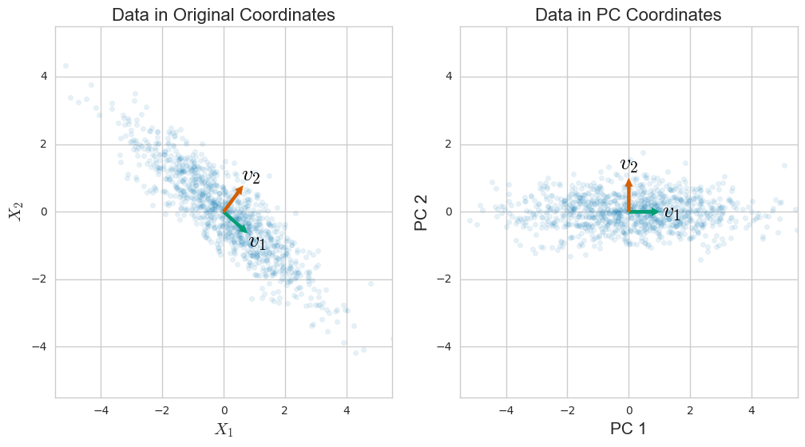
M-均值+SVD=PCA

Slide 34
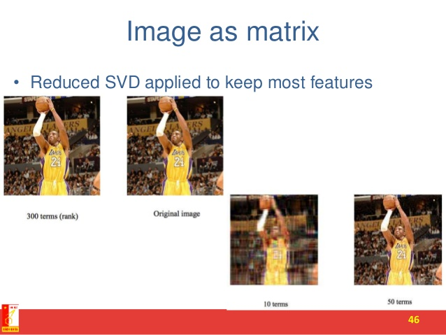
SVD可以逼近矩阵

Slide 35
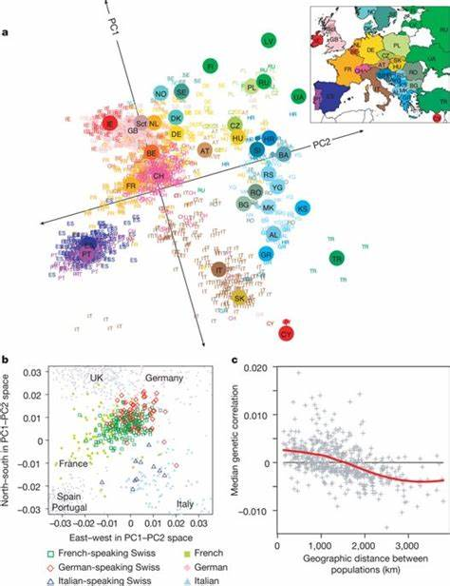
PCA可以展示高维数据的主要情况

Slide 36
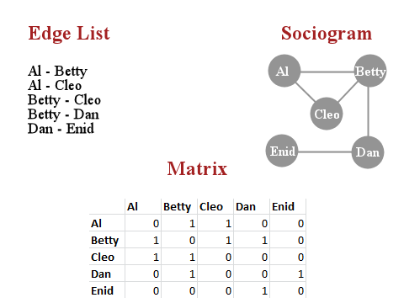

利用SVD推荐朋友

Slide 37


广义逆(Moore-Penrose Pseudoinverse)
$$A^{−1}=VD^{−1}U^{T}$$
其中+号表示奇异值非零的项

Slide 38
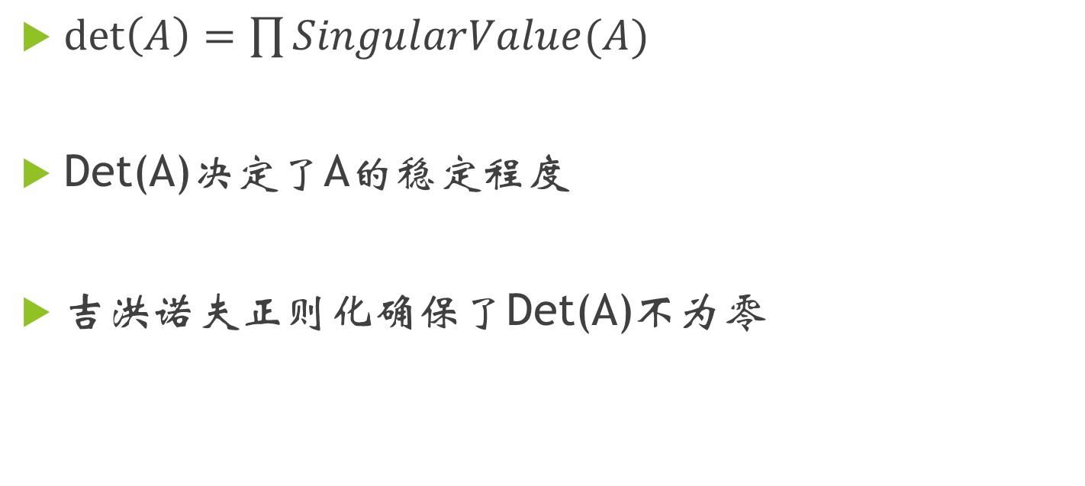
行列式（Determinant)
$\det\left(A\right)=\prod{SingularValue(A)}$
Det(A)决定了A的稳定程度
吉洪诺夫正则化确保了Det(A)不为零

Slide 39
谢谢！
提问！

